Slide 1
TRƯỜNG MẦM NON NẮNG MAI
LĨNH VỰC PHÁT TRIỂN NHẬN THỨC
ĐỀ TÀI: NHẬN BIẾT, PHÂN BIỆT MỘT VÀ NHIỀU

Slide 3
Các con vừa được nghe bài thơ có tên là gì?

Slide 4
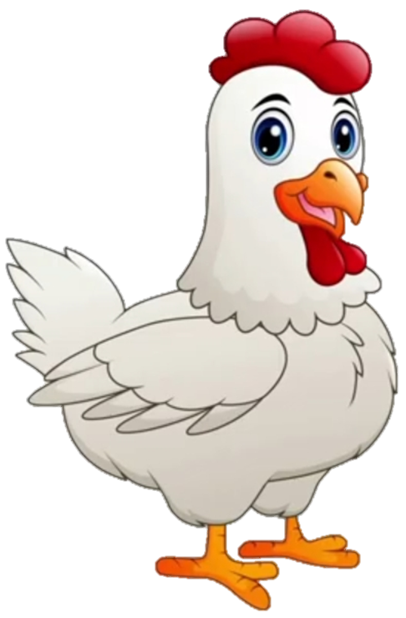
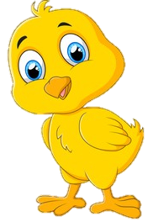
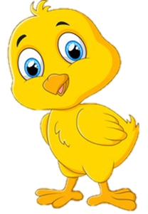
Một gà mẹ
Nhiều gà con

Slide 5
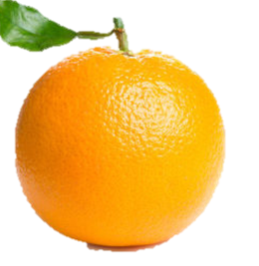
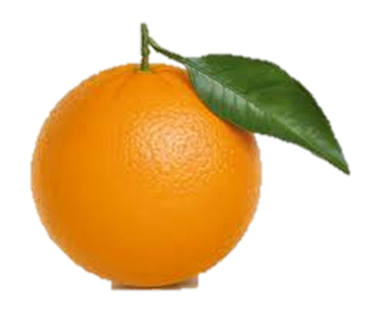
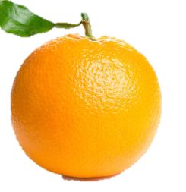

Slide 6
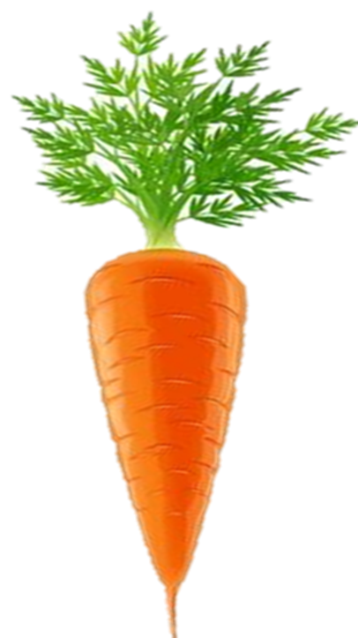
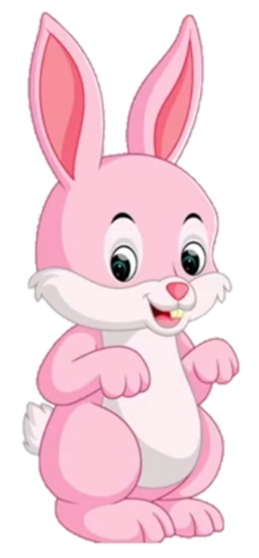
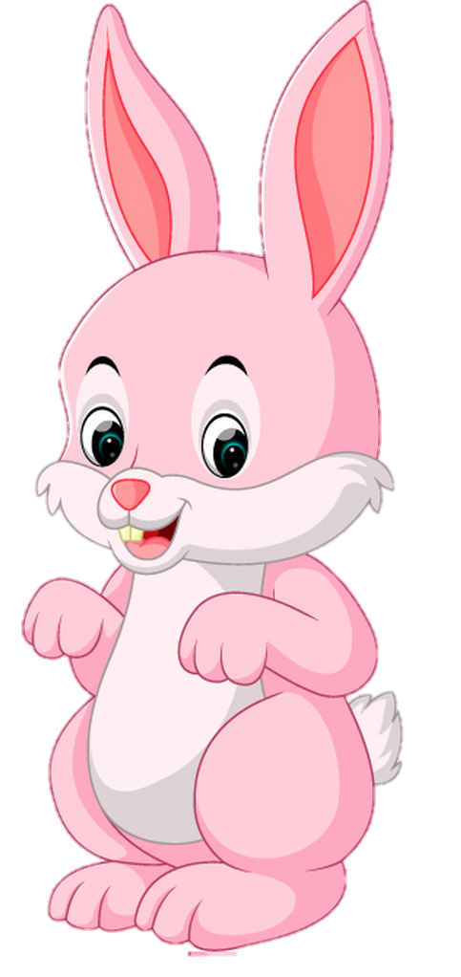
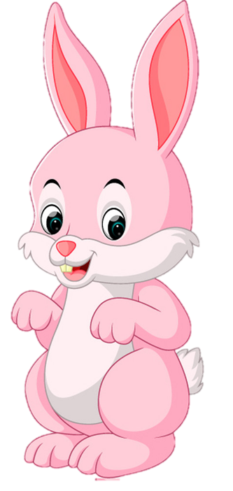
Nhiều con thỏ
Một củ cà rốt

Slide 7
Một con mèo
Nhiều con cá

Slide 8
Trò chơi: Tìm nhanh, chọn đúng

Slide 9
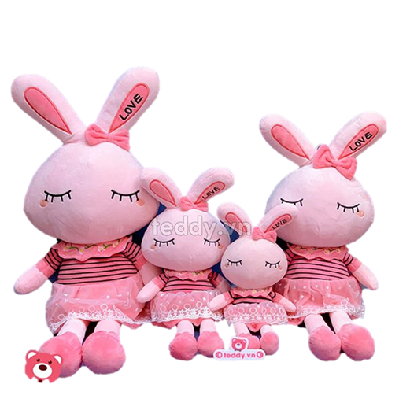
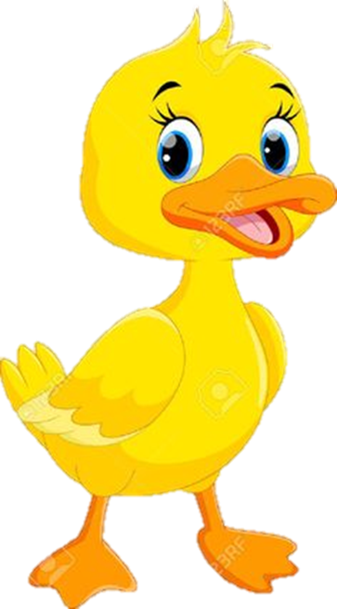
Con hãy tìm hình ảnh có số lượng là một

Slide 10
Con hãy tìm nhóm có số lượng là nhiều.
A
B
C

Slide 11
Trò chơi: Tìm đúng nhà

Slide 12
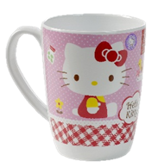

Slide 13
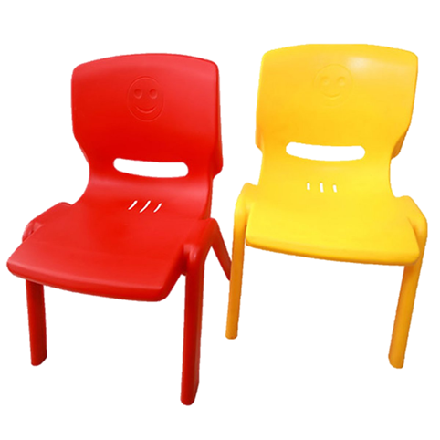
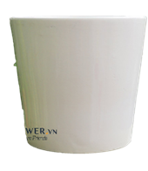

Slide 14
Hẹn gặp lại các con vào những buổi học tiếp theo

